Slide 1


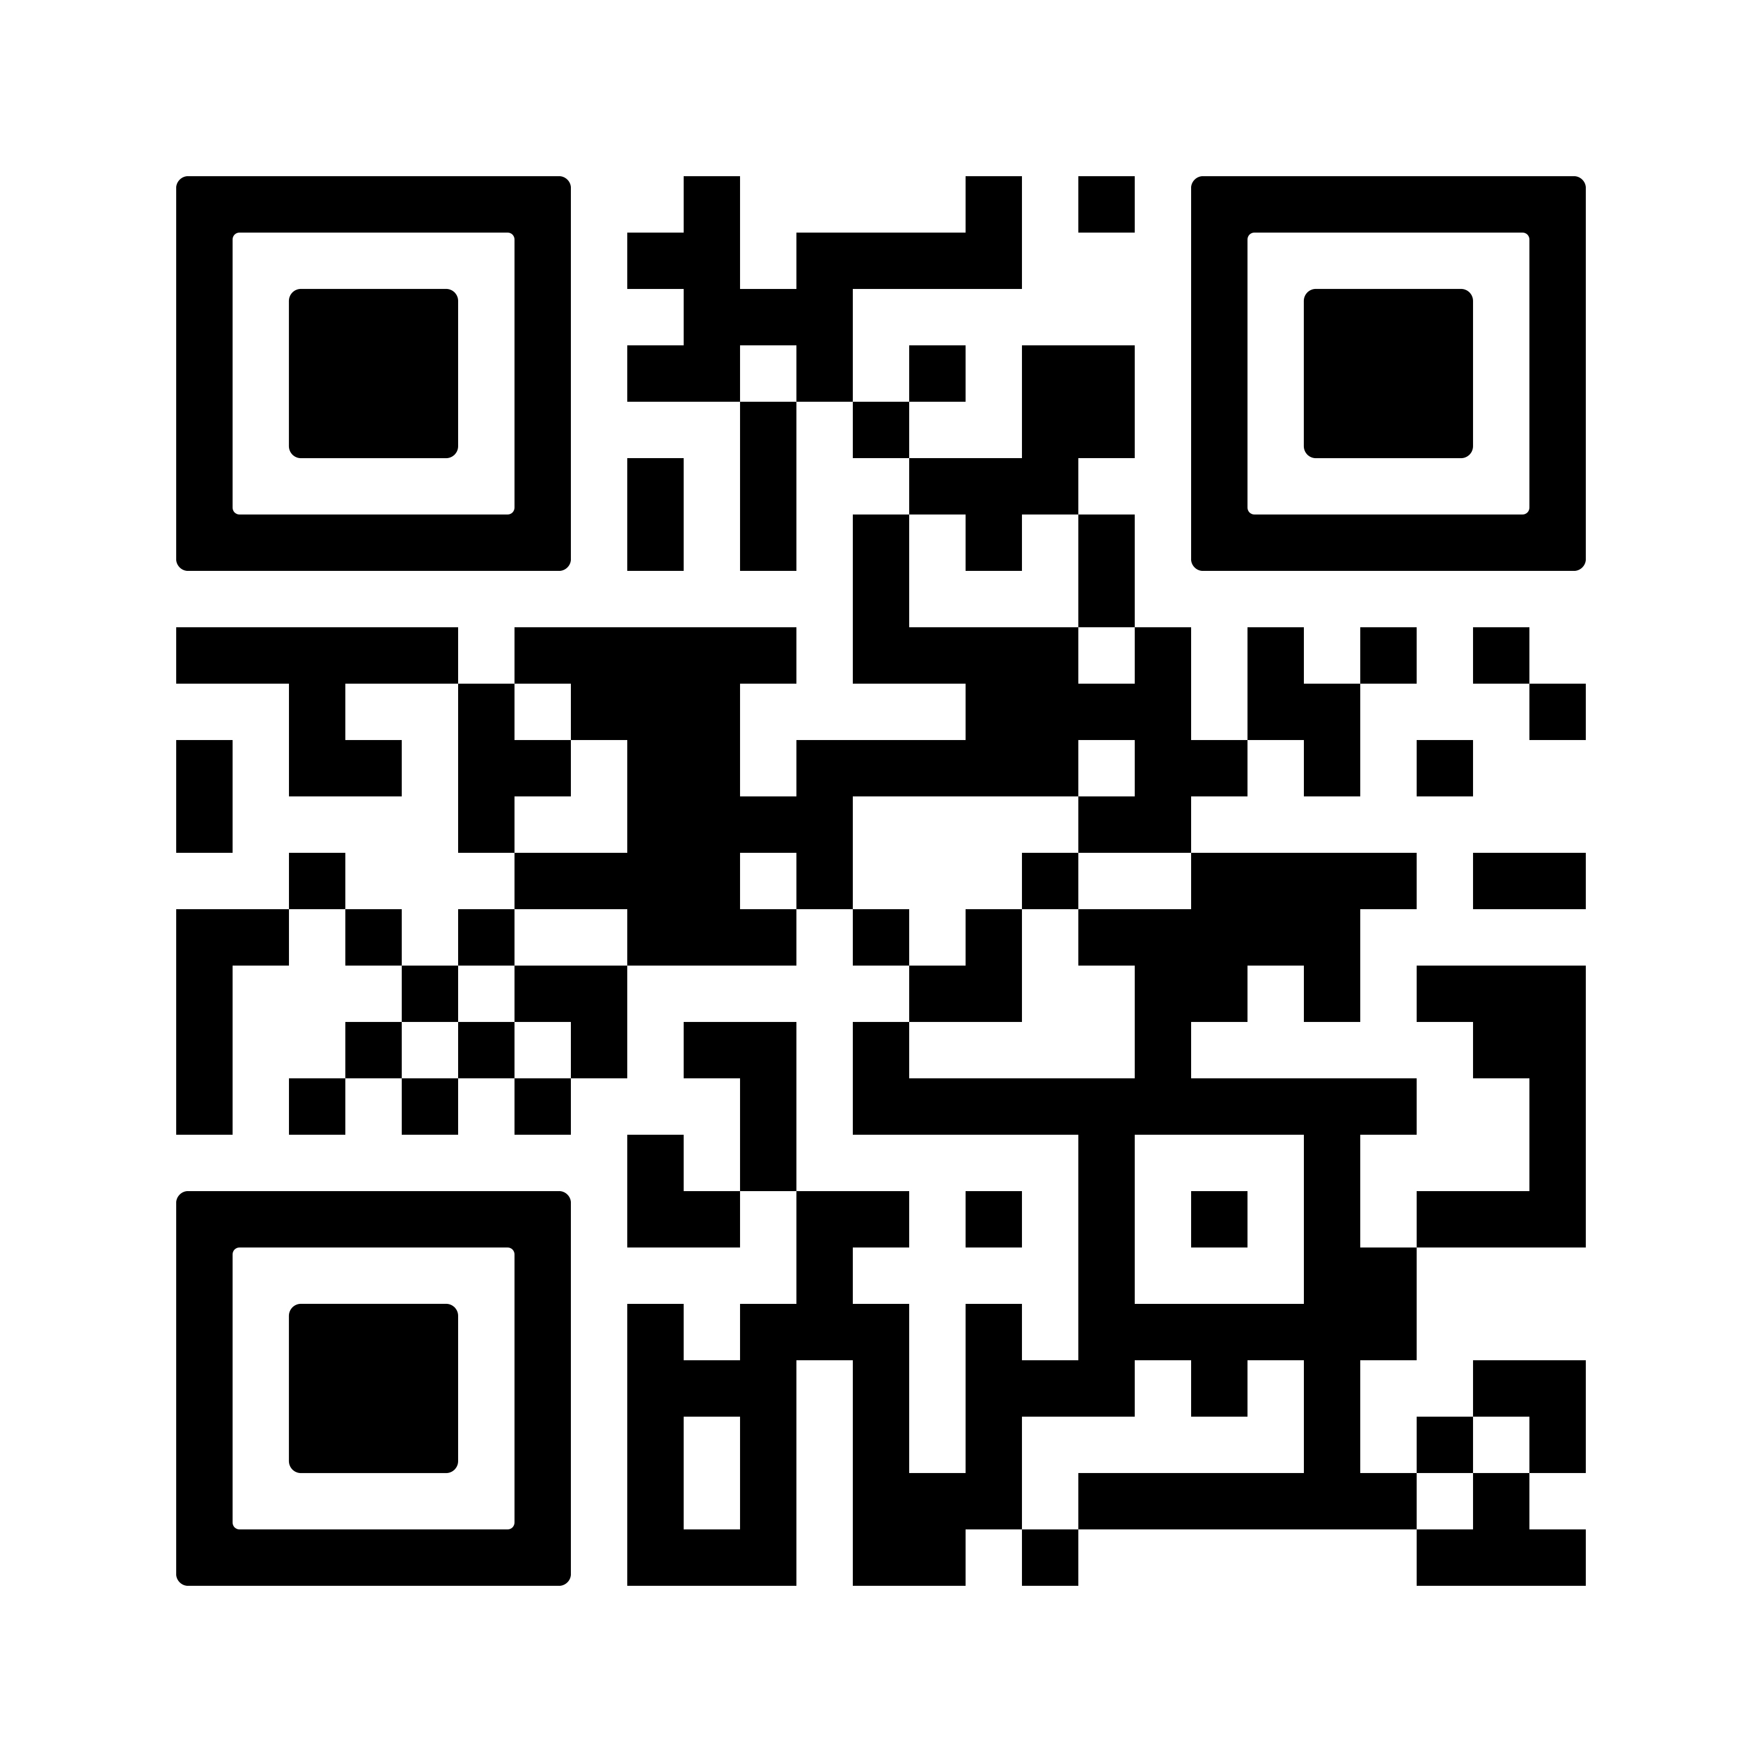

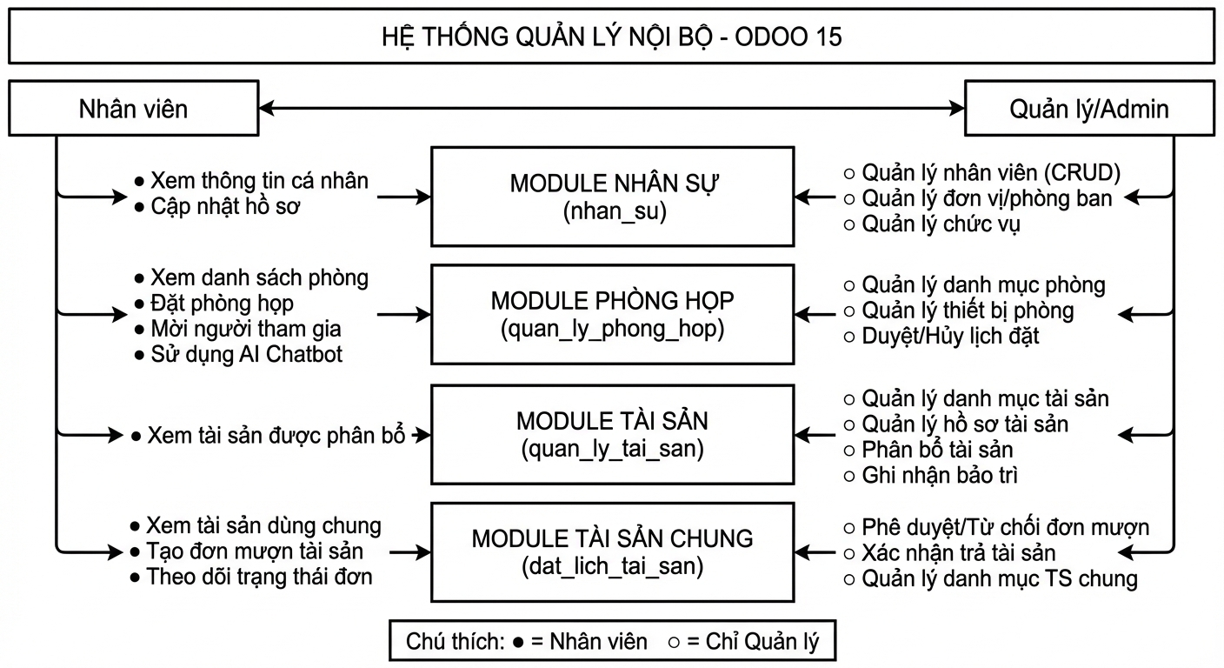
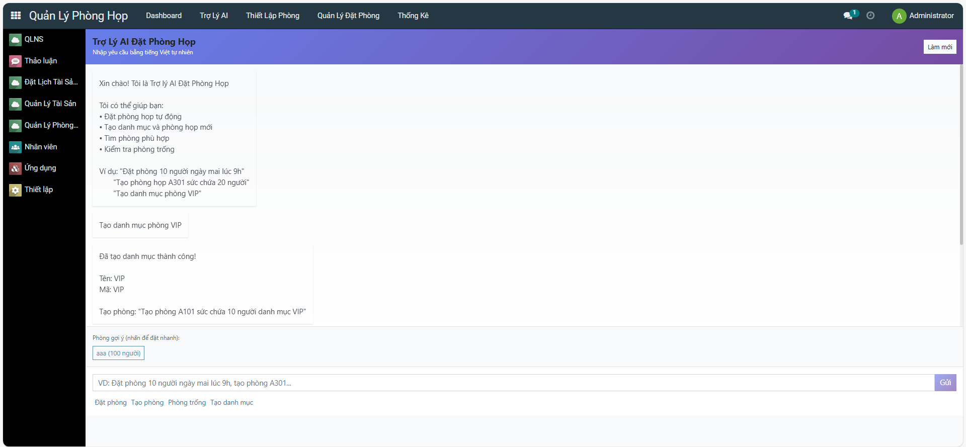
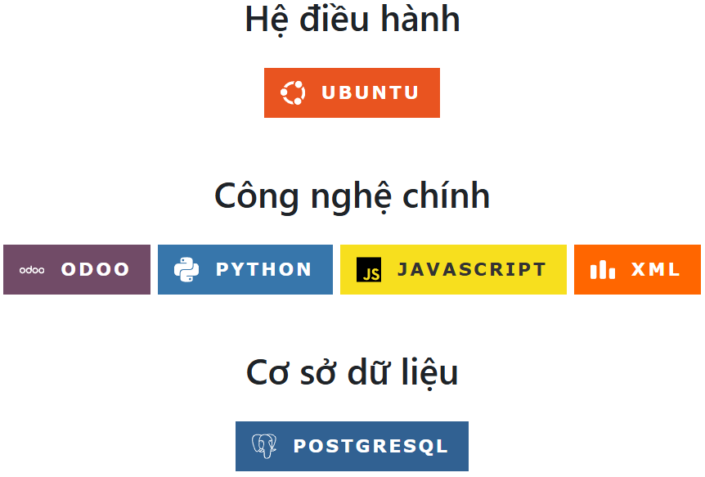
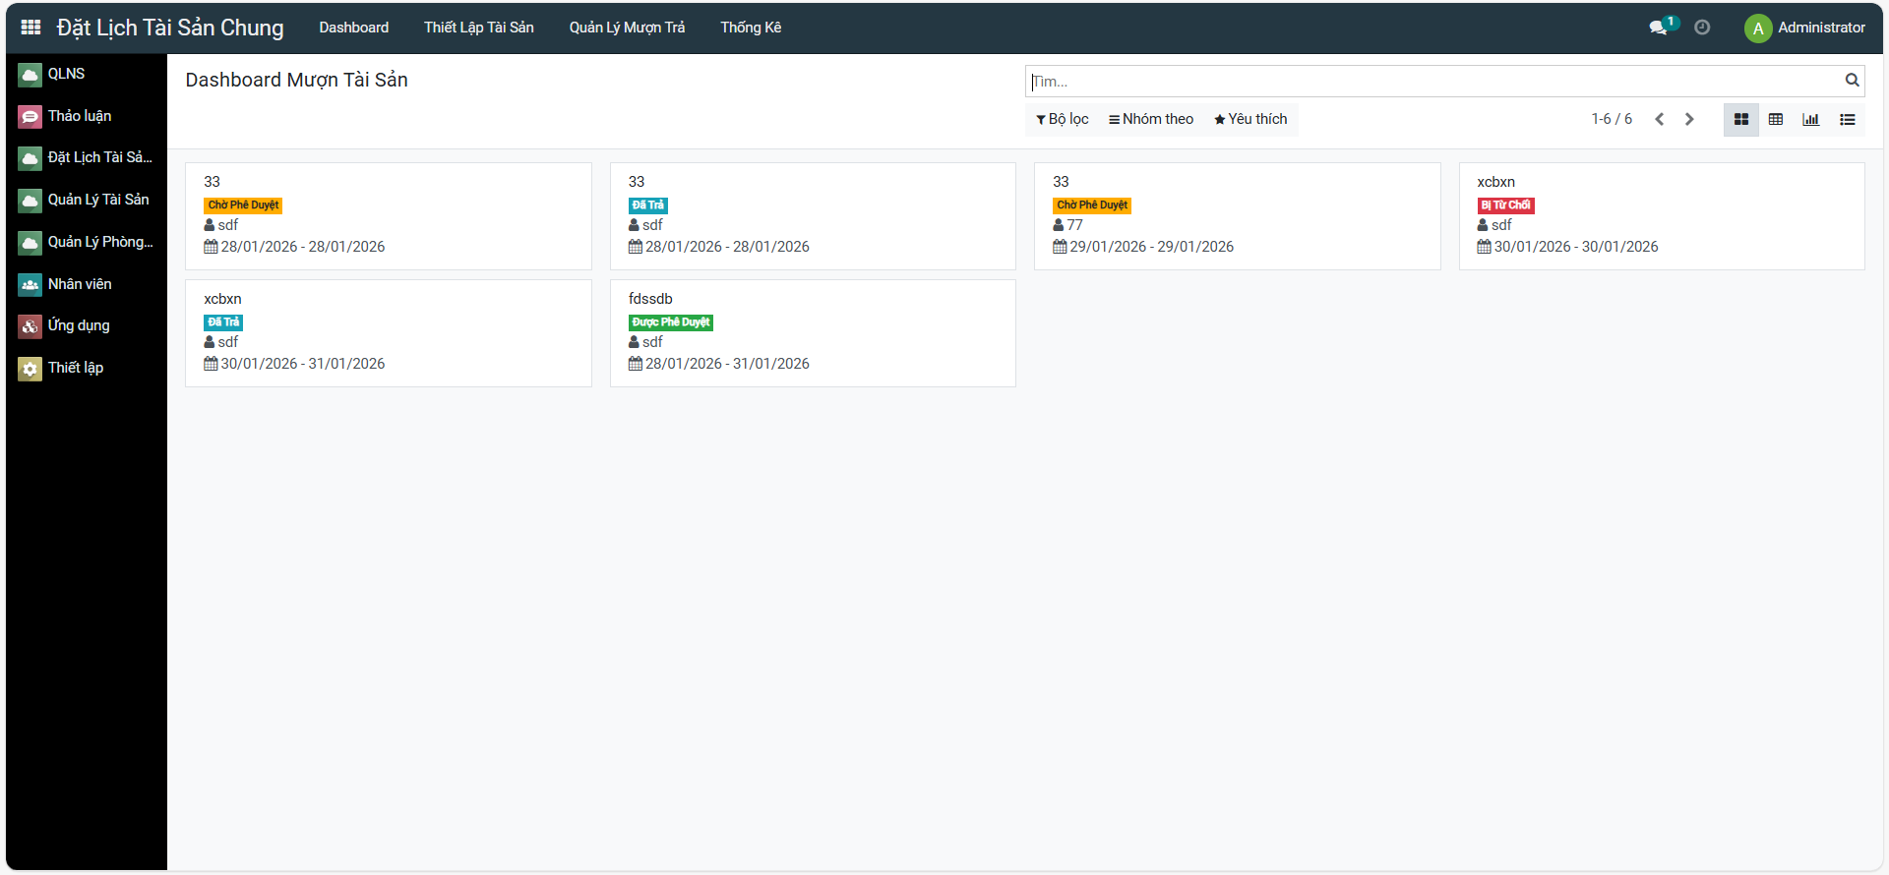
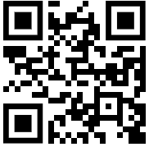
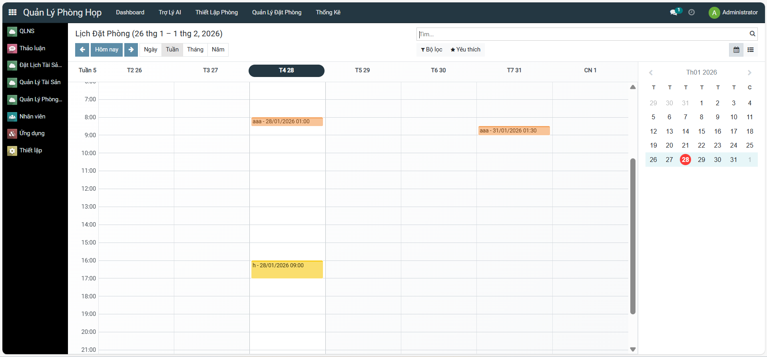
TRƯỜNG ĐẠI HỌC ĐẠI NAM
KHOA CÔNG NGHỆ THÔNG TIN
QUẢN LÝ TÀI SẢN VÀ PHÒNG HỌP
Nguyễn Mạnh Đức, Vương Quốc Khánh, Hoàng Minh Phụng
Github
Giới thiệu
Giới thiệu Hệ Thống Hệ thống gồm 4 module chính, phục vụ quản lý tài sản, phòng họp, tài sản dùng chung và nhân sự trong doanh nghiệp. - Quản lý loại tài sản (thông tin, tuổi thọ, số lượng). - Quản lý tài sản chi tiết (giá trị, khấu hao, tình trạng, vị trí, người sử dụng). - Theo dõi phân bổ – thu hồi tài sản và thời gian sử dụng. - Ghi nhận lịch sử bảo trì, chi phí và kế hoạch bảo trì tiếp theo. - Quản lý danh mục phòng theo sức chứa. - Quản lý thiết bị phòng họp. - Quản lý phòng họp (vị trí, trạng thái, thiết bị, tần suất sử dụng). - Đặt phòng họp theo thời gian, kiểm tra trùng lịch, đính kèm tài liệu. - Quản lý người tham gia và trạng thái tham dự.
Kiến trúc hệ thống
Giao diện ứng dụng
Công nghệ sử dụng
Platform
Github Platform
Github FIT-DNU
Hướng phát triển
Phát triển thêm các chức năng: Chức năng thông báo quản lý phòng Chức năng thông báo thời gian mượn, trả tài sản Chức năng thông báo trạng thái tài sản
©AIoTLab, Faculty of Information Technology, DaiNam University

